Slide 1

CHÀO MỪNG CÁC BẠN SINH VIÊN
NGÀNH KỸ THUẬT LÀM BÁNH

Slide 2
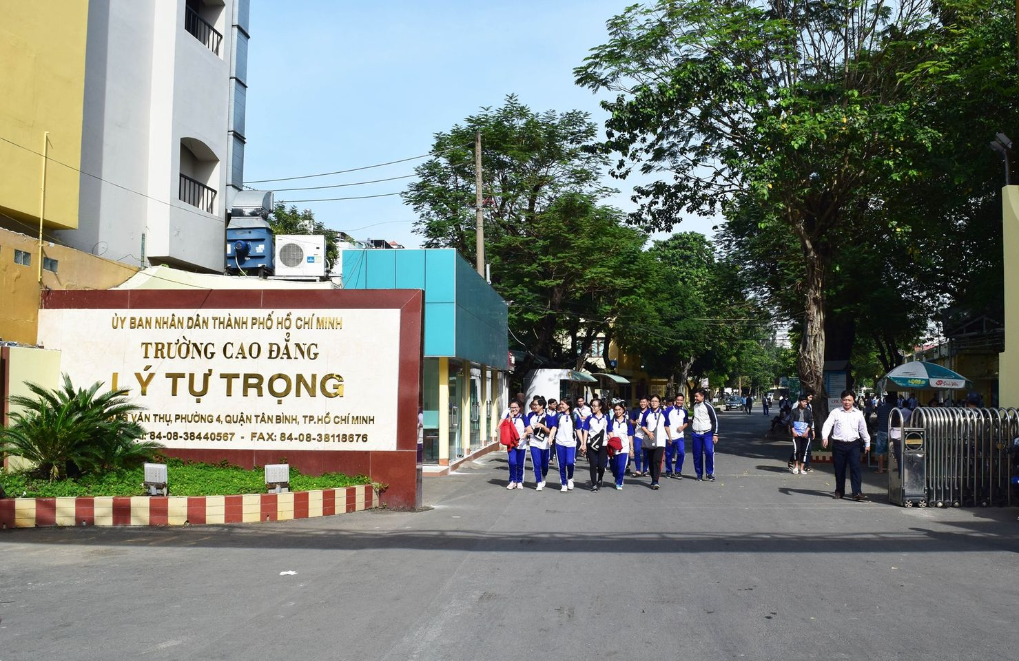
GV: Nguyễn Thị Hiền
Email: nguyenhien889@gmail.com
Đt: 0928978978

Slide 3
4 LÝ DO NGHỀ LÀM BÁNH ĐƯỢC NHIỀU BẠN TRẺ LỰA CHỌN
Triển vọng nghề nghiệp cao
Nhu cầu về nguồn nhân lực LỚN
Sự thành công trong nghề
Thu nhập

Slide 4
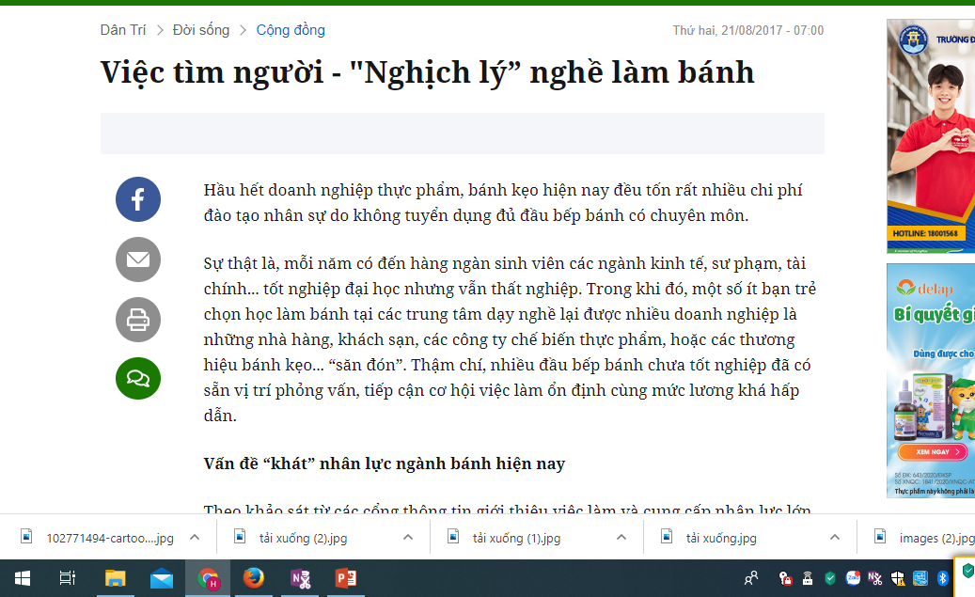

Slide 5




Slide 6

TỔNG QUAN BẾP BÁNH

Slide 7
CHƯƠNG TRÌNH MÔN HỌC
Chương 1: TỔNG QUAN NGHỀ LÀM BÁNH
Chương 2: NGUYÊN PHỤ LIỆU LÀM BÁNH
Chương 3: DỤNG CỤ, THIẾT BỊ LÀM BÁNH

Slide 8
ĐÁNH GIÁ KẾT QUẢ HỌC TẬP
Điểm quá trình:
1 cột điểm hệ số 1
1 cột điểm hệ số 2
Thi kết thúc môn học: Thi tự luận, thời gian làm bài 90phút

Slide 9
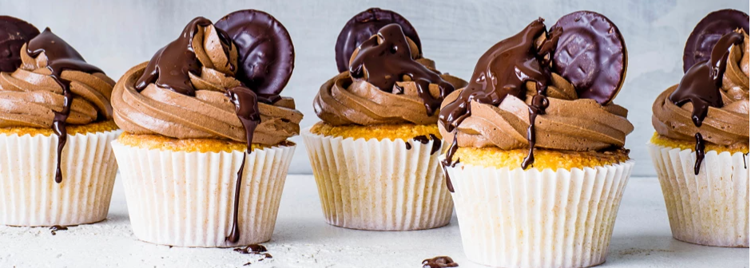
Chương 1: TỔNG QUAN NGHỀ LÀM BÁNH

Slide 10
NỘI DUNG
Vị trí và phân loại
Lộ trình phát triển nghề bánh
Yêu cầu về năng lực đối với thợ bánh
1
2
3

Slide 11
1. VỊ TRÍ VÀ PHÂN LOẠI
1.1. Vị trí
Bếp trưởng
Bếp phó
Bếp Âu
Bếp Á
Bếp bánh

Slide 12
1. VỊ TRÍ VÀ PHÂN LOẠI
1.2. Phân loại
NGHỀ BÁNH
BÁNH ÂU
BÁNH MÌ
BÁNH NGỌT
BÁNH Á
BÁNH HOA
BÁNH VIỆT

Slide 13
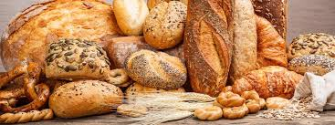
KHỐI BÁNH MÌ
BÁNH MÌ
VỎ CỨNG
Baguette
Bánh mì VN
VỎ MỀM
Hamberger
Sandwich

Slide 14
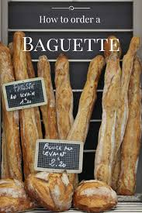
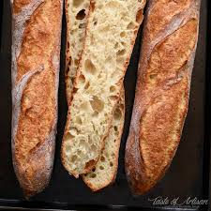
Bánh mì vỏ cứng
Bánh mì baguette

Slide 15
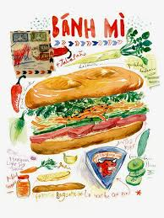

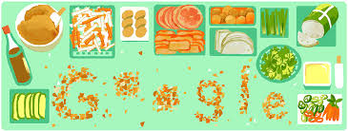
Bánh mì vỏ cứng
Bánh mì Việt Nam

Slide 16
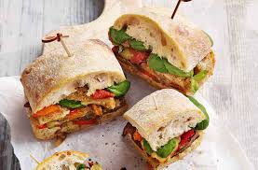
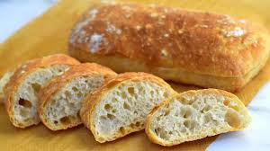
Bánh mì vỏ cứng
Ciabata

Slide 17
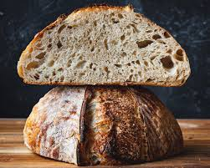
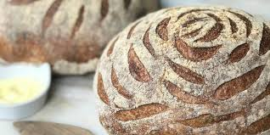
Bánh mì vỏ cứng
Bánh mì bột chua (Sourdough)

Slide 18
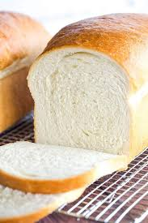
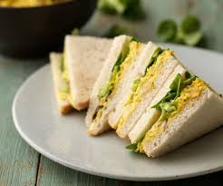
Bánh mì mềm
Sandwich

Slide 19
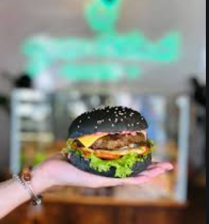
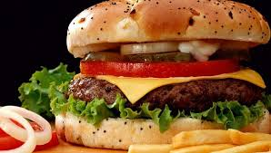
Bánh mì mềm
Hamburber

Slide 20
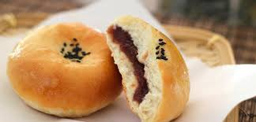
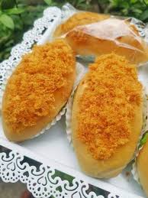
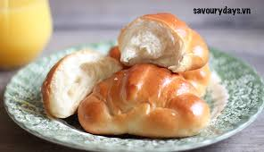
Bánh mì mềm

Slide 21
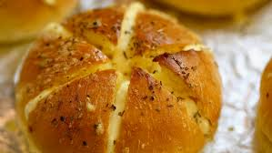
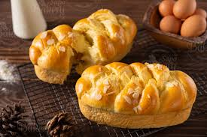
Bánh mì mềm

Slide 22
Phân loại | Sản phẩm
Bánh mì trắng (White bread) | Bánh mì mềm: Hamberger, sandwich…
 | Bánh mì cứng: baguuette, ciabata…
 | Bánh mì Việt Nam
Bánh mì với bột cái | Bánh mì với bột cái
 | Bánh mì với bột chua
Bánh mì ngũ cốc và trái cây khô | Bánh mì ngũ cốc
 | Bánh mì trái cây khô
Bánh mì có nhân | Bánh mì nhân ngọt
 | Bánh mì nhân mặn
Bánh mì đặc biệt | Bánh mì đặc trăng của một số nước hoặc công thức % thợ bánh có tỷ lệ đặc biệt
Bánh mì kết hợp với các dạng bột nhào | Bánh mì kết hợp với bột cookies
 | Bánh mì kết hợp với bột Butter cake
 | Bánh mì kết hợp với bột choux
 | Bánh mì kết hợp với bột Danish

Slide 23
KHỐI BÁNH NGỌT
BATTER CAKE
Dạng bột nở nhờ chất béo
Bánh bông lan bơ
Dạng bột nở nhờ trứng
Bông lan nguyên trứng
Bông lan tách trứng

Slide 24
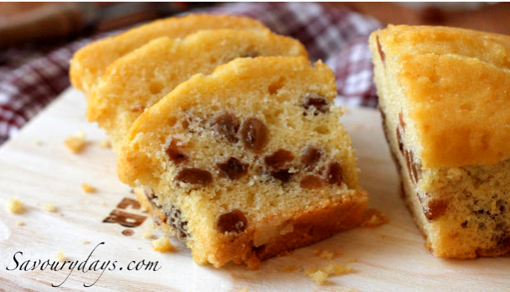
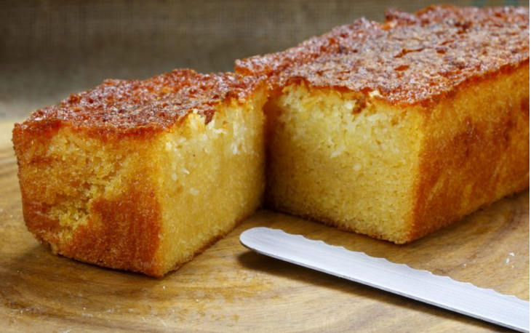
BÁNH BÔNG LAN BƠ

Slide 25
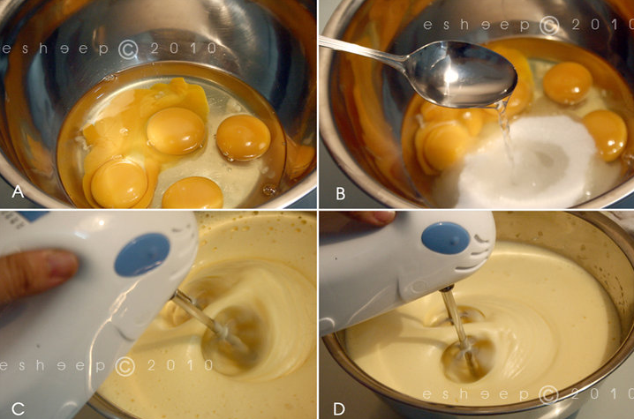
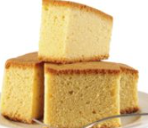
BÔNG LAN NGUYÊN TRỨNG

Slide 26
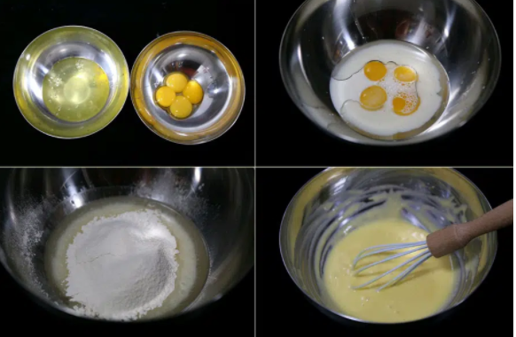
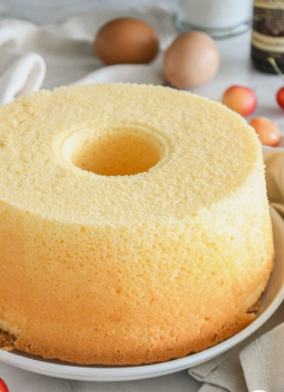
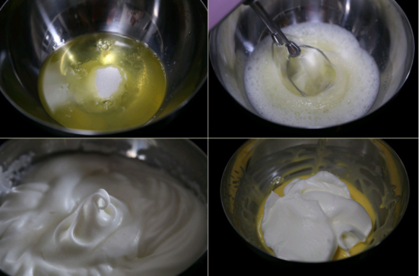
BÔNG LAN TÁCH LÒNG

Slide 27
KHỐI BÁNH HOA
Dạng bột bánh bao
Dạng bột há cảo
Dạng bột bánh tiêu
Dạng bột bánhtrung thu

Slide 28
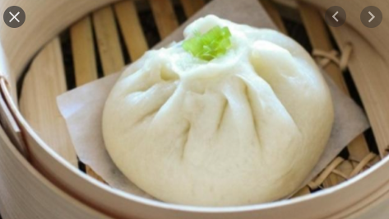
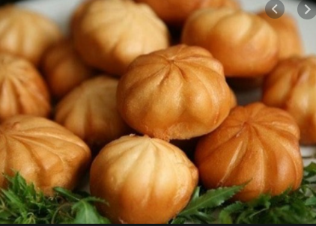
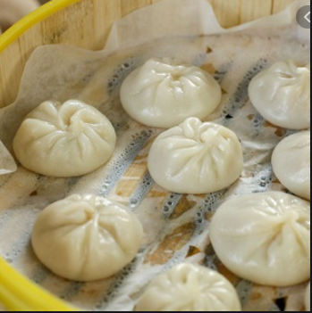
Bánh bao
Bánh bao hấp
Bánh bao chiên
Bánh bao nước lèo

Slide 29
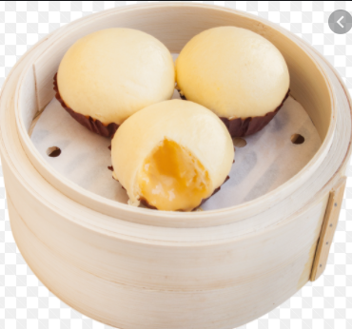
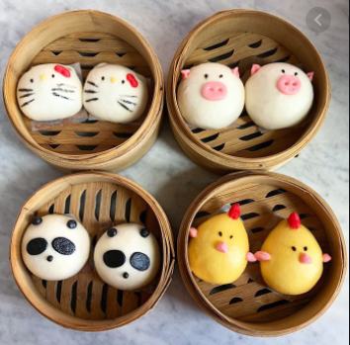
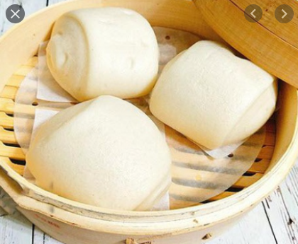
Bánh bao
Bánh bao kim sa
Màn thầu
Bánh bao tạo hình

Slide 30
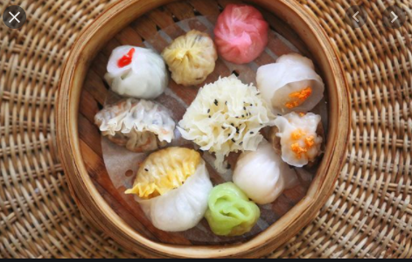
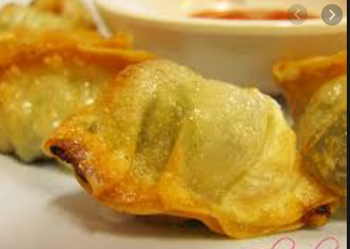
Bánh há cảo

Slide 31
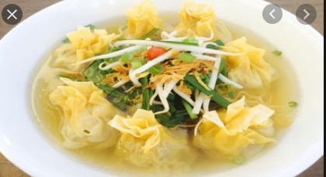
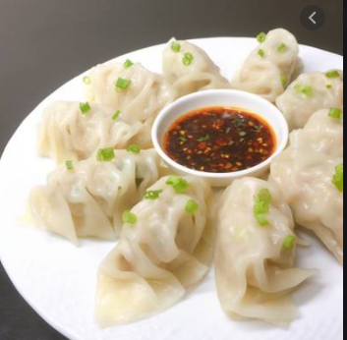
Hoành thánh
Xủi cảo

Slide 32
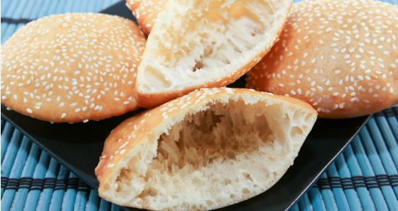
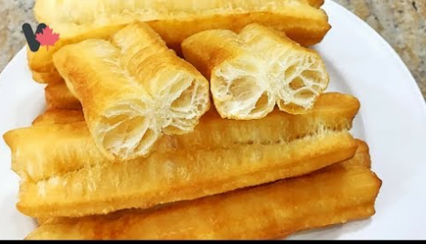
Bánh tiêu

Slide 33
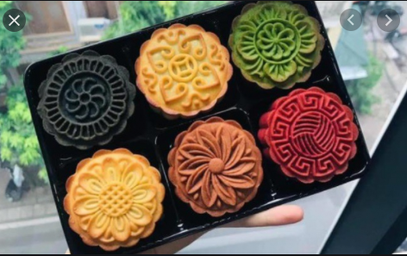
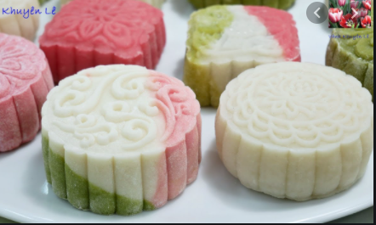
Bánh trung thu
Bánh nướng
Bánh dẻo

Slide 34
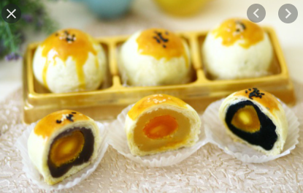
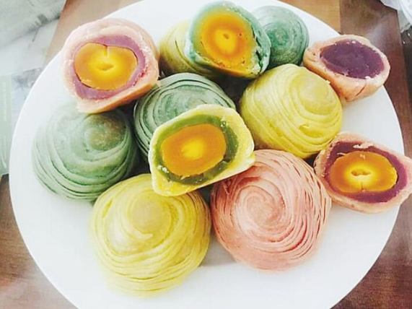
Bánh trung thu
Bánh trung thu đài loan

Slide 35
KHỐI BÁNH VIỆT
Bánh dùng pp nấu – hấp
Bánh dùng pp chiên
Bánh dùng pp nướng
Bánh dùng pp rang

Slide 36
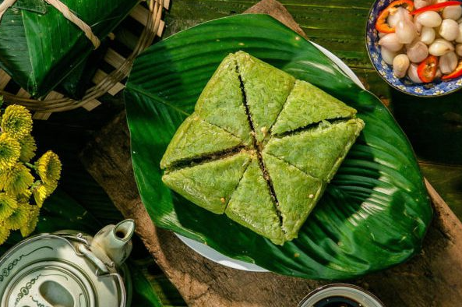
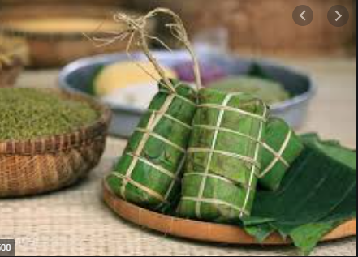
Bánh dùng phương pháp nấu

Slide 37
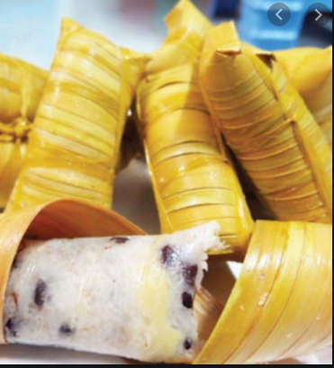
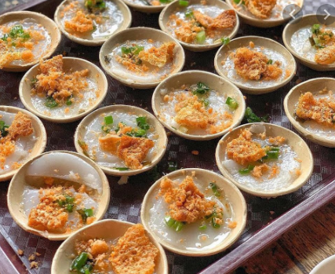
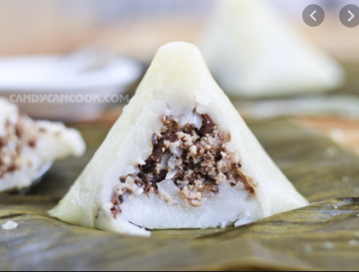
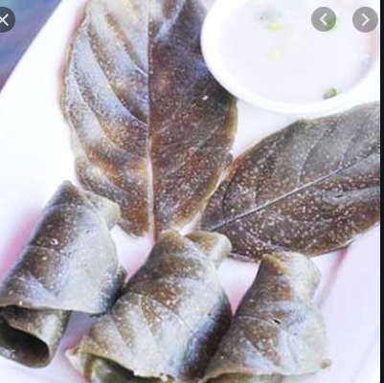



Slide 38




Bánh dùng phương pháp chiên

Slide 39




Bánh dùng pp nướng

Slide 40


Bánh dùng phương pháp rang

Slide 41


GIAO BÀI
Hãy tìm hiểu các tố chất để trở thành đầu bếp bánh?

Slide 42


